Slide 1
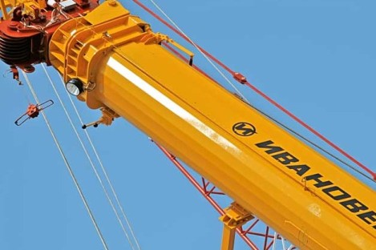
Тамбовское областное государственное автономное профессиональное образовательное учреждение
«Промышленно-технологический колледж имени героя российской федерации В.И. Заволянского»
Исследовательская работа
на тему: Стрелы автомобильного крана овоидного профиля
Работу выполнили студенты по профессии «Машинист крана (крановшик) группы 21
Ермилов Никита и Самотаев Александр
Руководитель преподаватель:
Козлов Александр Юрьевич
Мичуринск 2025г

Slide 2

Цель исследования: Изучить преимущества овоидного профиля перед прямоугольным профилем стрелы для автомобильных кранов
Задачи исследования:
Узнать что такое овоид
Изучить овоидный профиль стрелы
Узнать в чём преимущества овоида
Гипотеза: Стрелы прямоугольного профиля в изготовлении намного дешевле и проще, чем стрелы овоидного профиля, в связи с этим, зачем усложнять профиль стрелы, если это приводит к значительному удорожанию грузоподъемной машины.

Slide 3
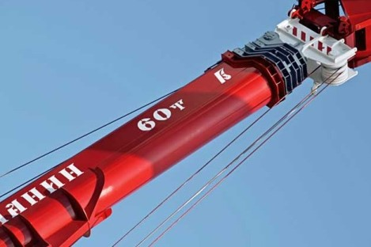
Овоидная стрела Овоидные стрелы стали применятся совсем недавно только благодаря использованию новейших расчетов с применением компьютерных программ, которые и представили визуально совершенно новый технически не доступный ранее профиль.
Овоидные стрелы позволили значительно улучшить ее технические параметры. Их преимущества заключаются:
в высокой местной устойчивости
низкой металлоемкости
высоком запасе прочности
устойчивости к большим нагрузкам, что позволяет увеличить их длину

Slide 4
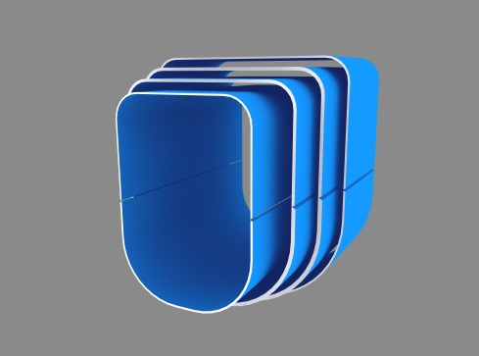
Автокран «Ивановец» овоид
Овоидная стрела – это тип телескопической стрелы автокрана, имеющий следующий вид профиля: верхняя часть короба выполнена в П-образной форме со скругленными углами, нижняя – в виде полуэллипса.

Slide 5
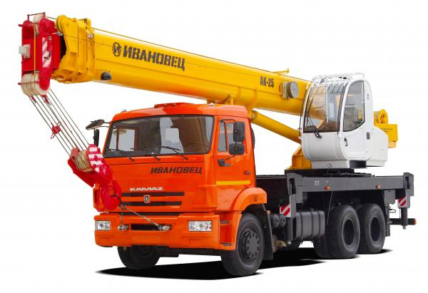
Автокран КС-45717К-1Р овоид
Овоидный профиль стрелы. Овоидный профиль стрелы дополнил прямоугольный, который на определенном этапе исчерпал свои возможности в плане максимально возможных грузовых характеристик крана соответствующего класса. Конструкторам пришлось вначале придумать алгоритм для необходимых расчетов, а затем с помощью современных компьютерных технологий произвести вычисления. Верхний пояс сечения секции под нагрузкой работает на растяжение, нижний на сжатие, а боковые стенки изгибаются. Для нижнего силового пояса использована арочная форма хорошо работающая на сжатие. Расчеты подтвердили оптимальность использования элементов профиля стрелы похожем на арку.

Slide 6
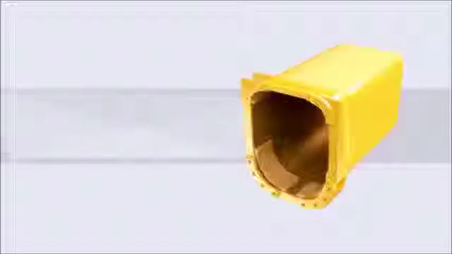
Секрет производства овоидных стрел
Овоидный профиль – это профиль, имеющий овальное сечение близкое к окружности в нижнем поясе и п-образный гнутый профиль с закруглёнными под определённым радиусом углами в верхнем поясе профиля. Секция стрелы сваривается сварочным швом двух полукоробов. Сварочный шов проходит по нейтральной линии напряжений рассчитанной конструкторами при максимальной нагрузке.

Slide 7
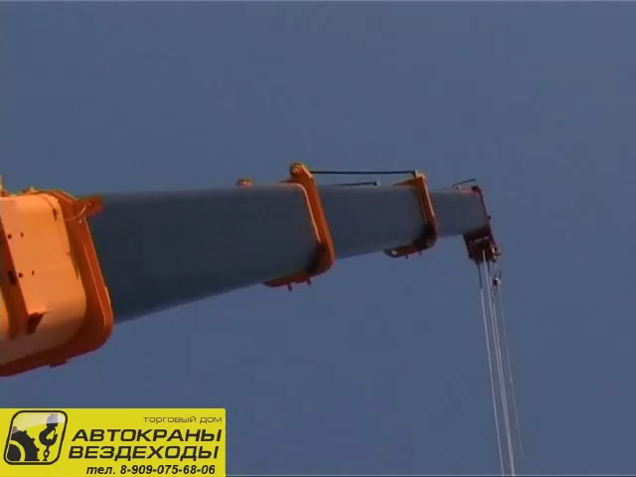
Сравнение грузовых характеристик кранов с прямоугольной и овоидной стрелой

Slide 8
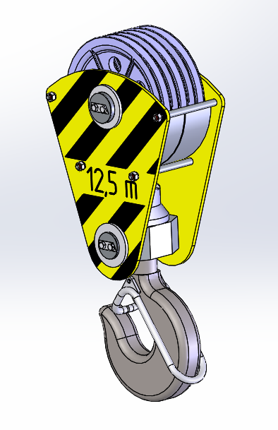
Вывод: Испытания показали, что кран с овоидной стрелой на одинаковом вылете поднимает на 1,5 – 2 тонны больше. Таким образом, переход на овоидное сечение стрел позволило поднять грузовысотные характеристики крана по сравнению с краном многогранного гнутого профиля на рабочих вылетах до 20-30%. Конечно сравнение характеристик автокрана с овоидной стрелой и стрелой коробчатого сечения не будет выдерживать никакой критики.

Slide 9


